Slide 1
স্বাগতম

Slide 2
পরিচিতি
শ্রেণি
৬ষ্ঠ
বিষয়
বাংলাদেশ ও বিশ্ব পরিচয়
অধ্যায় ও পাঠ
অধ্যায়: ১২
পাঠ:৩ ও ৪
সময়
৪০ মিনিট
মো: কামরুল হাসান স্বপন
সহকারী শিক্ষক
মাতৃপীঠ সরকারি বালিকা উচ্চ বিদ্যালয়, চাঁদপুর।

Slide 3
ইউ ও জি-৭

Slide 4
শিখনফল
এ পাঠ শেষে শিক্ষার্থীরা …
EU এর পূর্ণরুপ বলতে পারবে।
EU এর মুদ্রার নাম বলতে পারবে।
EU গঠনের উদ্দেশ্য বলতে পারবে।
জি-৭ এর সদস্য দেশের নাম বলতে পারবে।
জি-৭ গঠনের উদ্দেশ্য বলতে পারবে।

Slide 5
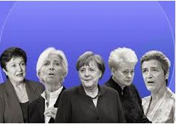

Slide 6
ইউ এর পূর্ণরুপ
EUROPEAN UNION
ইউ এর একক মুদ্রার নাম
ইউরো

Slide 7
EU এর উদ্দেশ্য
১. সদস্য দেশের মধ্যে অবাধ যাতায়াত
২. সদস্য দেশের যে কোন দেশে বসবাস
৩. সদস্য দেশের মধ্যে অবাধ ব্যবসা বানিজ্য

Slide 8
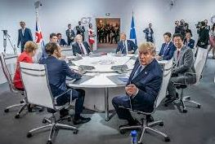
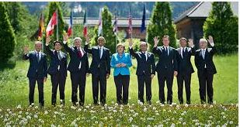

Slide 9
যুক্তরাষ্ট্র
ইতালি
কানাডা
যুক্তরাজ্য
জি-৭ এর . সদস্য
জাপান
জার্মানি
ফ্রান্স

Slide 10
জি ৭ এর উদ্দেশ্য
১. সদস্য দেশের মধ্যে সহযোগীতা
২. স্বল্পোন্নত দেশগুলোকে সহযোগীতা
৩. পরিবেশ সম্পর্কিত ইস্যু
৪. ক্ষুধা ও দারিদ্রমুক্ত পৃথিবী

Slide 11
একক কাজ
ইউ সদর দপ্তর কোথায় অবস্থিত?
বৈশ্বিক কি কি বিষয় নিয়ে জি-৭ আলোচনা করে।।

Slide 12
দলগত কাজ
দল ১ : ইউ এর মাধ্যমে সদস্য রাষ্ট্রগুলো কিভাবে উপকৃত হচ্ছে তা আলোচনা করে লিখ।
দল ২ : জি-৭ এর মাধ্যমে সদস্য রাষ্ট্রগুলোসহ অন্যান্য দেশ কিভাবে উপকৃত হতে পারে তা আলোচনা করে লিখ।

Slide 13
মূল্যায়নঃ
ইউ এর পূর্ণরুপ কি?
জি-৭ এর কয়েকটি সদস্য দেশের নাম বল।
জি-৭ এর ২টি উদ্দেশ্যবল।

Slide 14
বাড়ির কাজ
দারিদ্র দূরীকরনে জি-৭ এর ভূমিকা লিখে আনবে।।

Slide 15
ধন্যবাদ

